Slide 1
▶
YouTube 急上昇ランキング
TOP 5
2026年06月19日
ずんだもんと一緒に見ていくのだ！

Slide 2

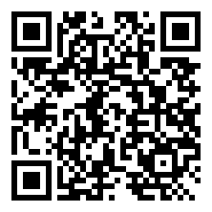
#5
映画『あの星が降る丘で、君とまた出会いたい。』予告【8.7(fri)公開】
📺 松竹チャンネル/SHOCHIKUch
👁 1万回 👍 311
▲ QRコードで視聴

Slide 3

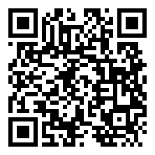
#4
M!LK - 真・運命 (曽野舜太&山中柔太朗) (Official Music…
📺 M!LK
👁 121万回 👍 9万
▲ QRコードで視聴

Slide 4
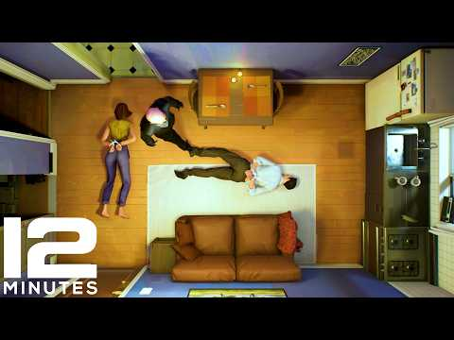
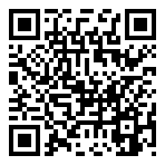
#3
「 繰り返す死の12分間 」の謎を解き明かす傑作タイムループゲーム 『 Twel…
📺 キヨ。
👁 78万回 👍 2万
▲ QRコードで視聴

Slide 5

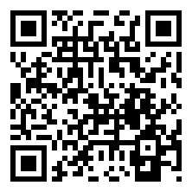
#2
かつてない進化を遂げる #スパイダーマン、新たな物語がいま始まる！『スパイダーマ…
📺 ソニー・ピクチャーズ 映画
👁 110万回 👍 1万
▲ QRコードで視聴

Slide 6
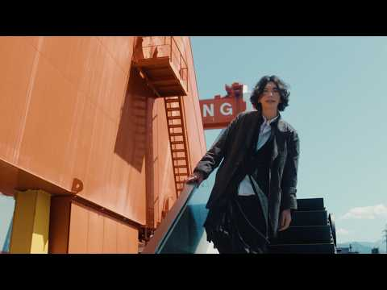
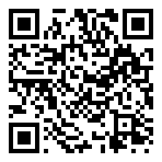
🏆 NO.1 🏆
米津玄師 - 烏 Kenshi Yonezu - Karasu
📺 Kenshi Yonezu 米津玄師
👁 112万回 👍 8万
▲ QRコードで視聴

Slide 7
以上！
YouTube急上昇 TOP5でした！
チャンネル登録・ いいね！よろしくなのだ🌿
また明日もお楽しみに！

